Slide 1

«Цифровая кафедра, цифровизация и разработка ИС»
Лекция №4
по курсу «Введение в блокчейн»
Лекторы: д.т.н., Оцоков Шамиль Алиевич,
к.т.н., Аляева Юлия Владимировна
email: otsokovShA@mpei.ru
Москва, 2024

Slide 2
! (logical negation)
&& (logical conjunction, “and”)
|| (logical disjunction, “or”)
== (equality)
!= (inequality)
BOOL

Slide 3
Comparisons: <=, <, ==, !=, >=, >
(evaluate to bool)
Arithmetic operators: +, -, *, /, %, **
INTEGER

Slide 4
<address>.balance (uint256): balance of the Address in Wei
<address>.transfer(uint256 amount): send given amount of Wei to Address, throws on failure
<address>.send(uint256 amount) returns (bool):
send given amount of Wei to Address, returns false on failure
ADDRESS

Slide 5
Можно хранить UTF-8
Размер динамический
STRING

Slide 6
push - добавить элемент
length - узнать /
переопределить длину
new - не записывать в State
ARRAY

Slide 7
Mapping - ассоциативный массив
mapping(_KeyType => _ValueType)
MAPPING

Slide 8
struct - способ создать собственную структуру данных
Может быть в mapping
STRUCTURES

Slide 9

Язык программирования Solidity
Онлайн-редактор кода Remix, созданный специально для создания и тестирования смартконтрактов.
Старая версия:
https://ethereum.github.io/browser-solidity/#optimize=false&version=soljson-v0.7.1+commit.f4a555be.js

Slide 10
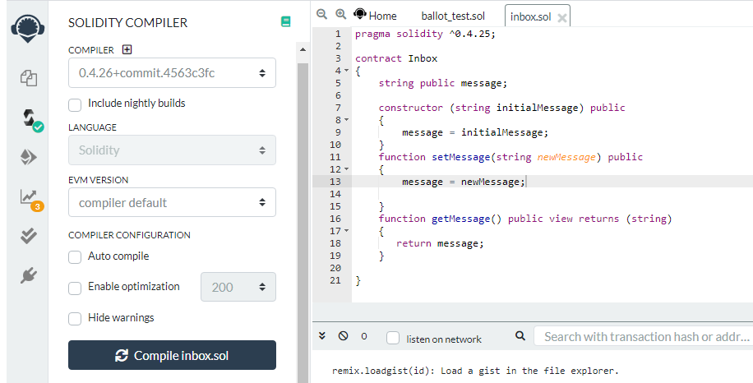
Язык программирования Solidity

Slide 11
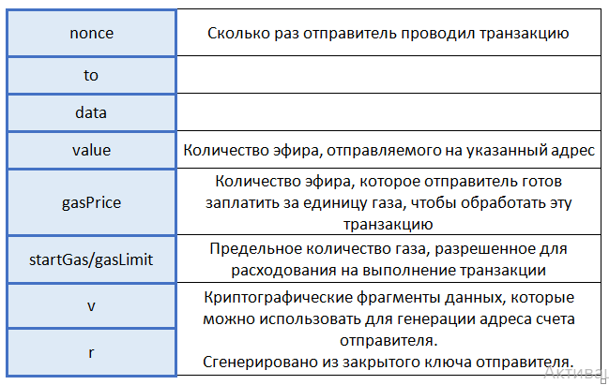
Транзакция по созданию контракта
Поле to - пустое

Slide 12
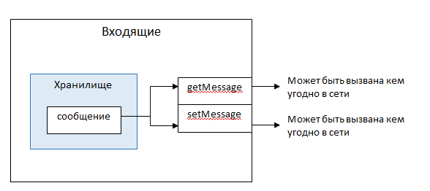
Язык программирования Solidity

Slide 13
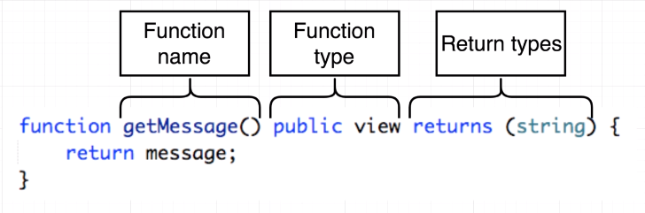
Язык программирования Solidity

Slide 14
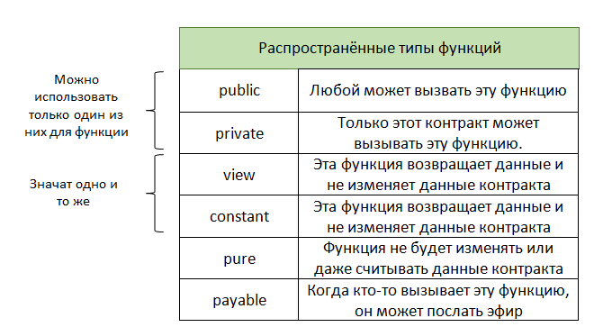
Язык программирования Solidity

Slide 15
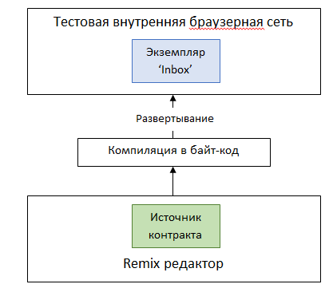
Язык программирования Solidity

Slide 16
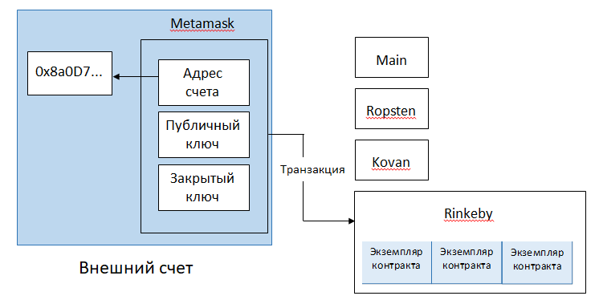
Язык программирования Solidity

Slide 17
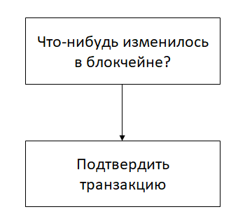
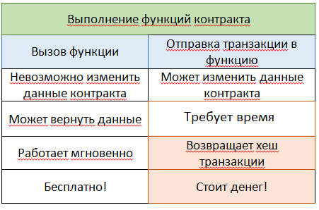
Язык программирования Solidity
Ожидание подтверждения транзакции может быть 10-30 сек
Демонстрация, что стоит денег

Slide 18

Криптовалюта
Wei – минимальная единица
https://etherchain.org/tools/unitConverter
Gwei (сокр. от англ. giga-wei) – один из самых популярных номиналов эфира:
Gwei – 0,000000001 ETH;
ETH – 1 000 000 000 Gwei.

Slide 19
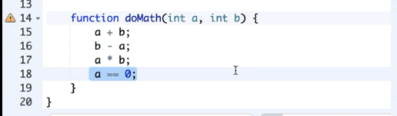
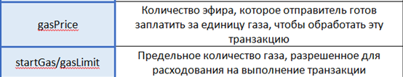
Язык программирования Solidity
Платить за сервер. Платить за то что кто-то выполняет код контракта
Циклы?

Slide 20
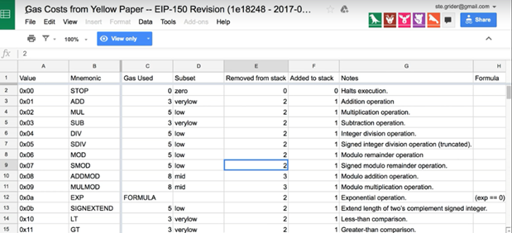
Язык программирования Solidity

Slide 21
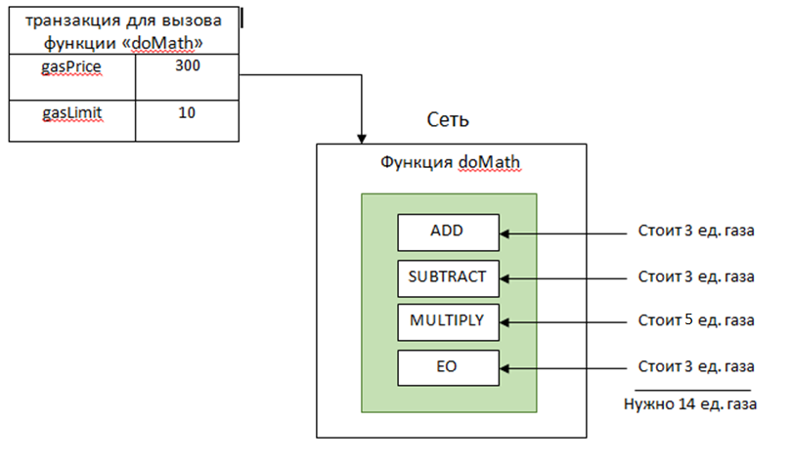
Язык программирования Solidity

Slide 22
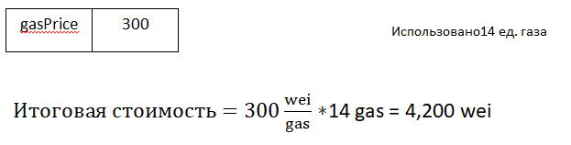
Язык программирования Solidity

Slide 23
Solidity
Слабо типизированный язык с синтаксисом, очень похожим на Javascript.
Тьюринг-полный (с возможностью реализовать любые вычислительные функции) язык программирования
EVM требует полного детерминизма в смарт-контрактах.
Нет функции random () в языке Solidity.
Почему нет случайной функции?

Slide 24
Случайные числа
Контракты Solidity детерминированные. Любой может предвидеть результаты генерации случайных чисел и использовать эту информацию.
https://stackoverflow.com/questions/48848948/how-to-generate-a-random-number-in-solidity

Slide 25
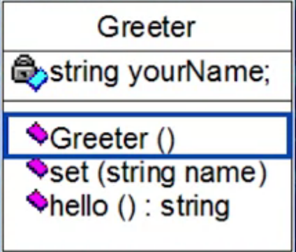
UML диаграммы

Slide 26
Применение смарт-контрактов
«Смарт-контракты уже сейчас закрывают часть небольших юридических вопросов, но в дальнейшем они могут сильно ускорить отдельные процессы, которые сейчас забюрократизированы»
Юридическая отрасль
Аризона позволяет заключать юридические соглашения, подлежащие исполнению, с помощью смарт-контрактов, а Калифорния позволяет выдавать брачные договора с помощью технологии блокчейн.
Проблема также состоит в том, что большинство юристов не являются кодировщиками и поэтому не обладают определенными техническими навыками для создания смарт-контракта.
Шаблоны смарт-контрактов

Slide 27
Применение смарт-контрактов
Смарт-контракты теоретически можно использовать во всех случаях, когда поведение сторон по договору может быть однозначно алгоритмизировано:
В корпоративной сфере смарт-контракт может использоваться для принятия решения в компании путем проведения собрания
В сфере страхования смарт-контракты могут использоваться для автоматизации выплат по страховым случаям
В сфере интеллектуальной собственности смарт-контракты можно использовать для автоматического заключения лицензионных договоров с фиксированием сведений о предоставленной лицензии в публичном реестре.
Смарт-контракты в целях краудфандинга или сбора пожертвований
Для автоматизации юридических действий с помощью смарт-контрактов необходимо, чтобы смарт-контракты умели обмениваться с реальным миром информацией

Slide 28
Смарт-контракты
Эта проблема решается с помощью «оракулов» — человека или программы, которые умеют получать определенную информацию из реального мира и передавать ее в понятном смарт-контракту виде и обратно.
СК может быть применен везде, где есть необходимость четкого соблюдения тех или иных обязательств по оплате при наступлении определенных событий
распространение смарт-контрактов безусловно упростит технику договорной работы, но не смысл и содержание договорного права.”
Системы распределенного реестра отнесены к так называемым «сквозным» информационным технологиям, и включены в качестве приоритетных направлений развития федерального проекта «Цифровые технологии».
https://www.kachkin.ru/ispolzovanie-smart-kontraktov-v-yurisprudenczii/

Slide 29
Возможные темы по расчётным заданиям
1. Разработка смартконтракта для хранения изображений в распределенном хранилище IPFS.
2. Разработка смартконтракта и веб-приложения для голосования.
3. Разработка тестовых смарт-контрактов на основе приватного блокчейна на выш выбор
4. Разработка игры на основе смарт-контракта Etherium в тестовой сети Etherium.
5. Разработка смартконтракта и веб-приложения для взаимодействия с ним для учёта платежей за коммунальные услуги.
6. Разработка платформы для хранения истории болезней Etherium
7. Разработка смарт-контракта для крипто-ломбарда
8. Анализ и изучение приватного блокчейна MasterChain
9. Анализ и изучение приватного блокчейна Quorum
10. Разработка веб-приложения и смарт-контракта Hawala
для подпольного банкинга https://habr.com/ru/company/latera/blog/267961/
Кто хочет выбрать одну из этих тематик или предложить свою напишите.

Slide 30
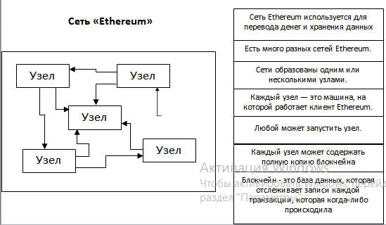
Сеть Ethereum

Slide 31
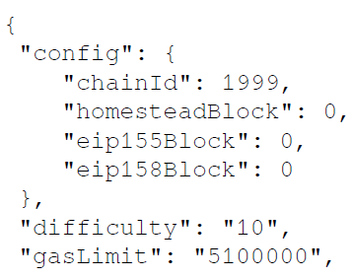
Создаем приватный блокчейн
https://habr.com/ru/post/341466/
sudo apt-get install softwareproperties-common
sudo apt-get install ethereum-swarm
genesis.json – генезис блок
Этот файл содержит все данные, которые потребуются для генерации блока 0, включая то, кто начинает с какого количества эфира. Вот пример настраиваемого файла состояния генезиса, который инициализирует этот блок.
// genesis.json

Slide 32
Создаем приватный блокчейн
Блок config файла genesis.json содержит переменные кон-
фигурации сети Ethereum.
Поле chainId содержит идентификатор блокчейна. Он ис-
пользуется для защиты от репликации, т.е. от неавторизо-
ванных действий пользователей, пытающихся действовать от
имени настоящего отправителя данных.
Параметр difficulty важен для нас в практическом смыс-
ле. Этот параметр имеет прямое влияние на время генера-
ции новых блоков блокчейна. Для нашего «учебного» блок-
чейна мы установим очень маленькое значение этого пара-
метра, равное 10, чтобы скорость добавления новых блоков
была приемлемой даже на виртуальных серверах небольшой
производительности.

Slide 33
Создаем приватный блокчейн
Параметр alloc позволяет при инициализации блокчейна
создать кошельки и заранее наполнить их тестовым эфиром
Создание приватного блокчейна, аккаунта.
geth –datadir node1 account new
Запускаем инициализацию узла
geth –datadir node1 init genesis.json

Slide 34
Создаем приватный блокчейн
geth -- datadir node1 –nodiscover –mine –
minerthreads 1 –maxpeers 0 –
verbosity 3 –networkid 98760 –rpc –
rpcapi="db,eth,net,web3,personal,web3"
Console
Параметр nodiscover отключает поиск других узлов сети.
Мы указали его, так как пока будем работать только с одним
узлом блокчейна
Очень важный параметр – networkid. Это идентификатор
сети. Здесь мы должны указать уникальный идентификатор
98760 нашего приватного блокчейна.
Так как мы будем работать с узлом с помощью протокола
JSON RPC, нам необходимо включить такую возможность,
указав параметр rpc. Дополнительно с помощью парамет-
ра rpcapi мы перечисляем, какие программные интерфейсы
должен предоставить нам узел

Slide 35
Создаем приватный блокчейн
geth –datadir node1 –networkid 98760
attach ipc://home/book/node1/geth.ipc

Slide 36
Создаем приватный блокчейн
web3.eth.accounts
web3.fromWei( eth.getBalance(eth.coinbase)

Slide 37
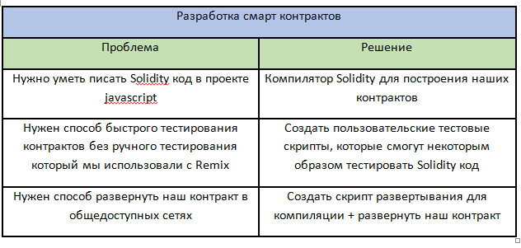
Node JS

Slide 38
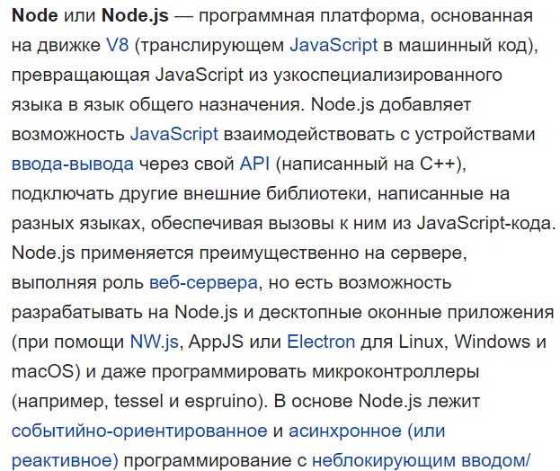
Node JS

Slide 39
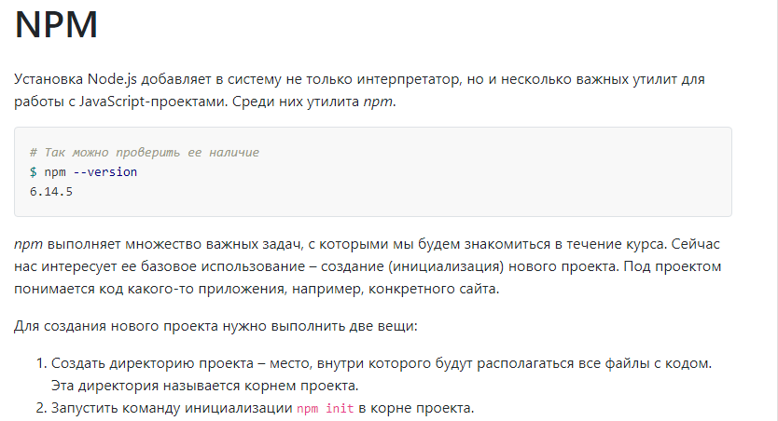
Целью Node является предложить «простой способ построения масштабируемых сетевых серверов».

Slide 40
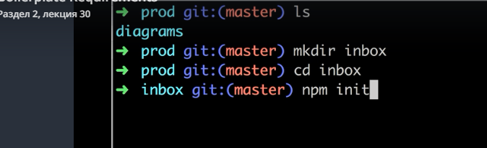
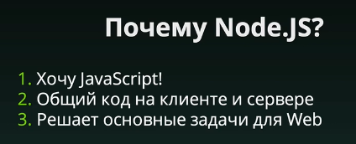
Язык программирования Solidity

Slide 41
Язык программирования Solidity
Каталог проекта Inbox
contracts
Inbox.sol
test
Inbox.json
package.json
compile.js
deploy.js

Slide 42
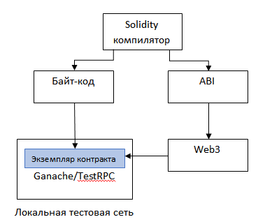
Язык программирования Solidity

Slide 43
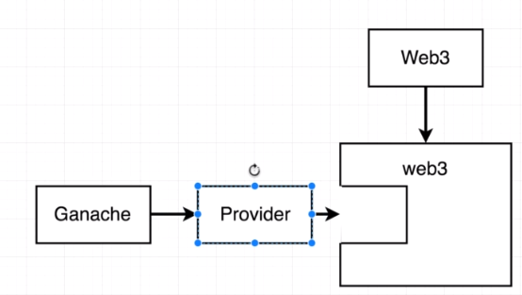
Wev3 провайдер
npm install --save mocha ganache-cli web3@1.0.0-beta.35

Slide 44
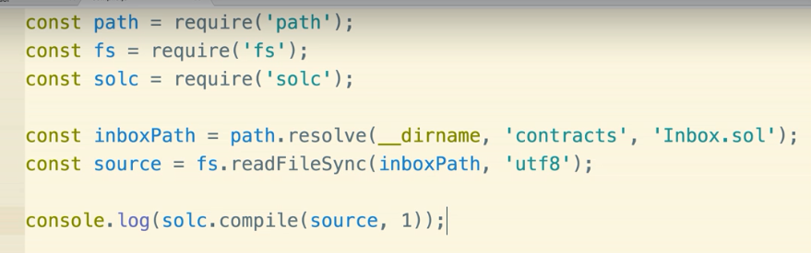
Язык программирования Solidity
Время в solidity

Slide 45
TDD — разработка через тестирование
TDD, test-driven development — это методология разработки программного обеспечения, которая основывается на повторении коротких циклов разработки:
Пишется тест, покрывающий желаемое изменение,
Пишется программный код, который реализует желаемое поведение и позволит пройти написанный тест,
Проводится рефакторинг написанного кода с постоянной проверкой прохождения всех тестов.

Slide 46
TDD — разработка через тестирование
Цикл разработки по TDD
- Добавить тест для новой (еще не реализованной) функциональности или для воспроизведения существующего бага
- Запустить все тесты и убедиться, что новый тест не проходит
- Написать код, который обеспечит прохождение теста:
- Запустить тесты и убедиться, что они все прошли успешно: прохождение нового теста подтверждает реализацию нового функционала или исправление существующей ошибки, а прохождение остальных позволяет удостовериться, что ранее реализованный функционал работает по-прежнему корректно.
- Заняться рефакторингом и оптимизацией
- Перезапустить тесты и убедиться, что они все ещё проходят успешно
- Повторить цикл

Slide 47
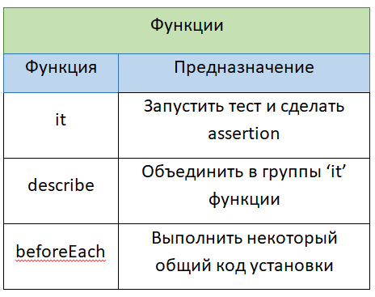
Библиотека тестирования

Slide 48
Язык программирования Solidity
Смарт-контракт с двумя возможностями:
Перевести деньги и запомнить время перевода
Блокировать переменную на запись после того как заплатили за ее размещение
lastForDonate
value
Donate() – пожертвования с индетификатором payable.
В эту функции передаются средства. В этой функции будет устанавливать время транзакции
setValue(uint _a)
>170 sec
>x

